Slide 1

ACTIEWEEK TEGEN BOOKING.COM

Slide 2
PROGRAMMA
Introductie → mini docu ‘De duistere kant van Booking.com’
Waarom voert Amnesty actie tegen Booking.com?
Mag wat Booking.com doet?
Wat is de oproep?
Greetings from… Verhalen van 3 Palestijnen op de West Bank
Kom in actie!

Slide 3


Slide 4
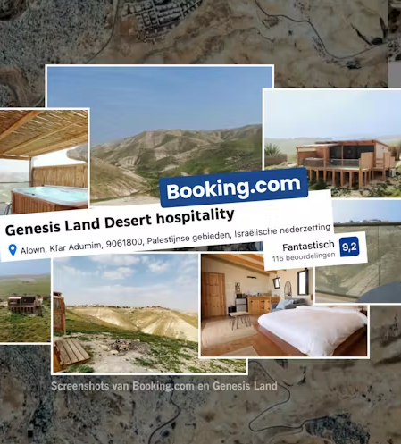
WAAROM VOERT AMNESTY ACTIE TEGEN BOOKING.COM?
Palestijnen worden van de kaart geveegd. Booking.com verdient hieraan.
In 2019 ontdekte Amnesty dat het online reisplatform Booking.com (Nederlands bedrijf) 45 accommodaties aanbood in illegale nederzettingen in bezet Palestijns Gebied. Dit aantal is toegenomen.

Slide 5
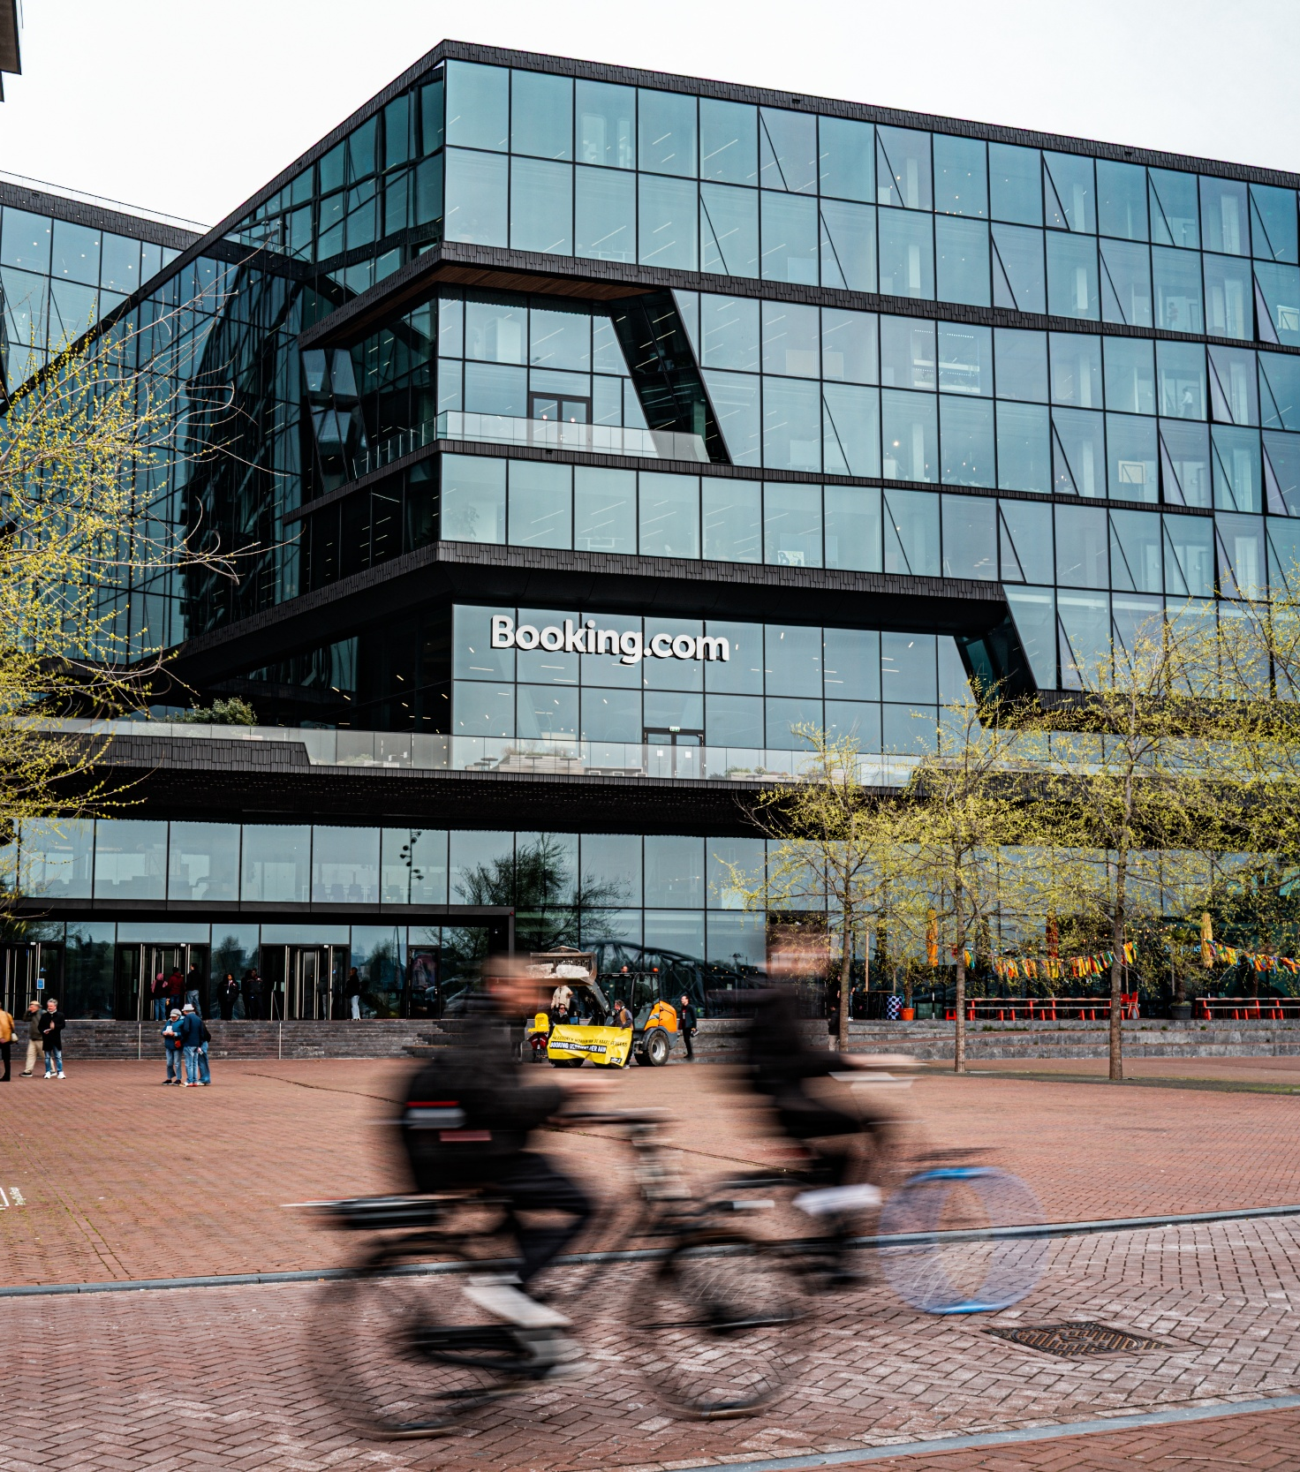
Booking.com weet dat de Israëlische nederzettingen volgens het internationaal recht illegaal zijn en neerkomen op een oorlogsmisdrijf.
Het bedrijf weet ook dat Israëlische nederzettingen een negatieve invloed hebben op een groot aantal mensenrechten van de Palestijnse bevolking
Daarmee draagt het bedrijf bij aan het in stand houden van de onderdrukking en het verdrijven van Palestijnen.

Slide 6
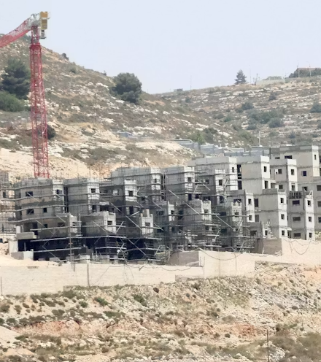
Illegale nederzettingen
Sinds de oprichting in 1948 verdreef Israël duizenden Palestijnen van hun land. Op de bezette grond bouwt Israël nederzettingen waarin de praktijk enkel Joodse Israëli’s mogen wonen. Volgens het International Gerechtshof, de VN, de EU en de meeste staten zijn deze nederzettingen illegaal.
De uitbreiding van de illegale nederzettingen gaat gepaard met veel geweld. Kolonisten vernielen huizen, steken auto’s in brand, vallen Palestijnen fysiek aan en verjagen hun van hun land.

Slide 7

WAT IS DE REACTIE VAN BOOKING.COM?
“Het is niet aan ons om te beslissen of iemand wel of niet kan reizen. Huidige EU-wetgeving biedt de mogelijkheid om zaken te doen in Israëlische nederzettingen. Bij de locaties vermelden we ‘Palestijnse Gebieden, Israëlische nederzetting’, zodat reizigers een weloverwogen beslissing kunnen nemen.”
Glen Fogel – CEO Booking.com

Slide 8
Mag Booking.com dit doen?
Volgens de VN-richtlijnen voor bedrijven en mensenrechten moeten bedrijven het internationaal humanitair recht respecteren. Daarnaast hebben ze de verantwoordelijkheid om overal ter wereld alle internationaal erkende mensenrechten te respecteren. Dat betekent dat bedrijven moeten voorkomen dat hun activiteiten negatieve gevolgen hebben voor mensenrechten.
Gebeurt dat toch, dan moeten ze die gevolgen aanpakken en herstellen. Als een bedrijf ontdekt dat het zelf mensenrechtenschendingen veroorzaakt of eraan bijdraagt, en het kan dat niet voorkomen, dan is er maar één verantwoordelijke keuze: stoppen met die activiteit.

Slide 9

QUIZ VRAAG
Booking.com staat op de ‘Zwarte Lijst’ van de VN?
Waar of niet waar?

Slide 10
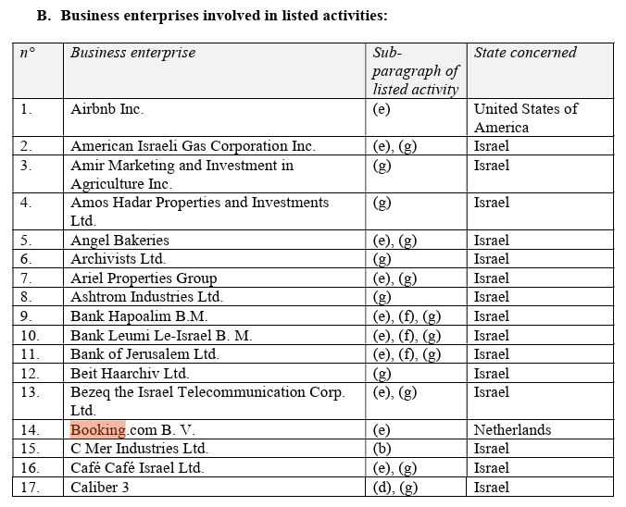
WAAR
Op deze lijst (opgesteld door de Hoge VN
commissaris van de mensenrechten) staan 97
bedrijven die actief bijdragen aan Israëls
kolonisering van bezet Palestijns gebied.
Waaronder Booking.com

Slide 11
Wat is de oproep aan Booking.com?
STOP MET HET AANBIEDEN VAN ACCOMODATIES IN ILLEGALE NEDERZETTINGEN
… En daarnaast: Bied een schadevergoeding aan Palestijnse inwoners die schade hebben geleden door de nederzettingen met accommodaties, activiteiten of attracties die door Booking.com zijn gepromoot.
…En weer daarnaast → Amnesty International roept de Nederlandse overheid op: stel een breed handelsverbod in op alle handel en investeringen die bijdragen aan de genocide, apartheid en/of bezetting.

Slide 12

Greetings from… Saleh Diab
De Palestijnse Saleh Diab (55) en zijn familie wonen al tientallen jaren in het bezette Oost-Jeruzalem. Israëlische kolonisten proberen hen met geweld en intimidatie uit hun huis te verdrijven. Al meer dan vijftig jaar steunen opeenvolgende Israëlische regeringen in verschillende mate het geweld en de intimidatie van Palestijnen in het Bezette Gebied door kolonisten. Dit door de staat gesteunde kolonistengeweld is een vast onderdeel van het systeem waarmee Israël de rechten van Palestijnen controleert en het Palestijnse grondgebied bezet.

Slide 13
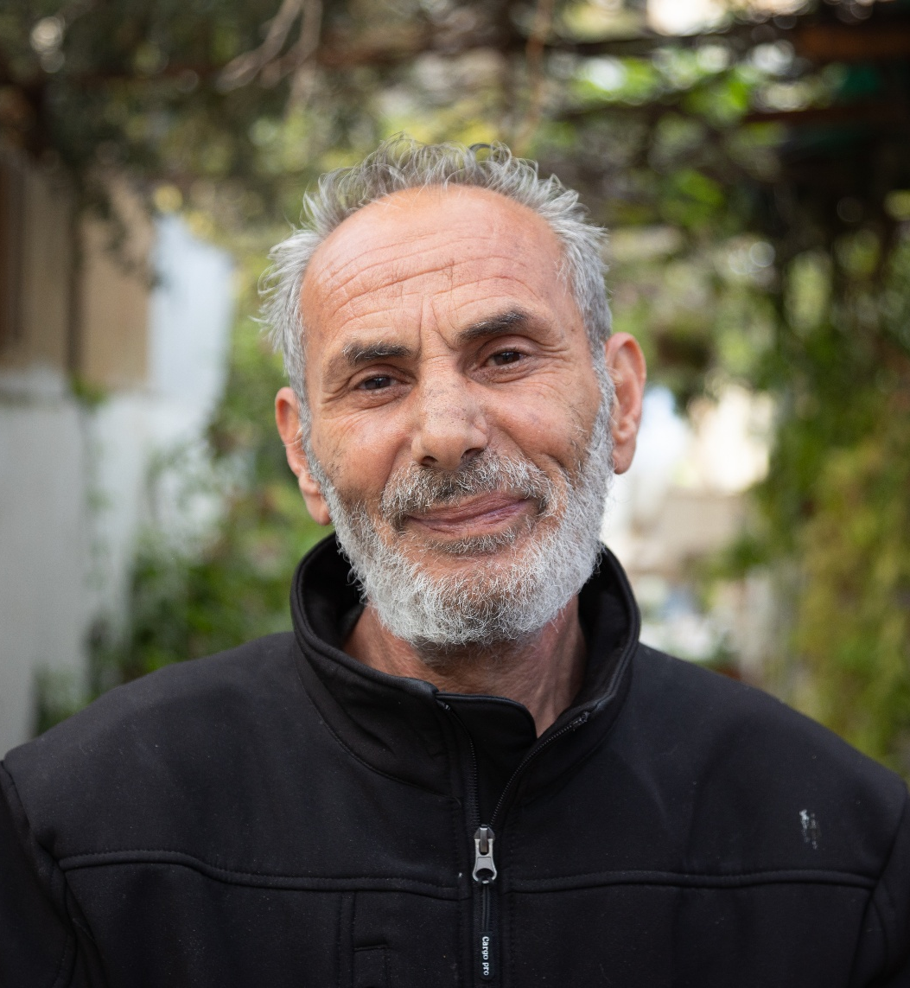
“Mijn familie kwam hier in 1948 terecht, nadat ze uit Jaffa zijn verdreven tijdens de Nakba. Ik woon al in dit huis sinds 1956”. “Israël probeert sinds 1972 ons huis af te pakken. Ze hebben het niet alleen op ons huis gemunt, maar ook op de huizen van vele andere families in deze wijk. Ik heb 32 keer in de gevangenis gezeten omdat ik me hiertegen verzette.”
Saleh Diab

Slide 14
Greetings from… Rasmiyya Ali Ka’abna
De Ras ‘Ein al-’Auja-gemeenschap bestond uit ongeveer 120 families. Ze waren de laatste herdersgemeenschap in de zuidelijke Jordaanvallei. Al meer dan 2 jaar plegen de Israëlische kolonisten, met steun van het Israëlische leger, voortdurend ernstig geweld tegen Palestijnen in het gebied. Op 25 januari 2026 vielen Israëlische kolonisten opnieuw met geweld zijn gemeenschap aan. De hechte Ras ‘Ein al-’Auja-gemeenschap is na de verdrijving door de kolonisten uit elkaar gescheurd.
Ze verdreven de laatste mensen van de Ras ‘Ein al-’Auja-gemeenschap weg van hun land, onder wie het gezin van Rasmiyya (65). Deze Palestijnse gemeenschap woonde 10 kilometer ten noorden van de toeristische trekpleister Jericho.

Slide 15
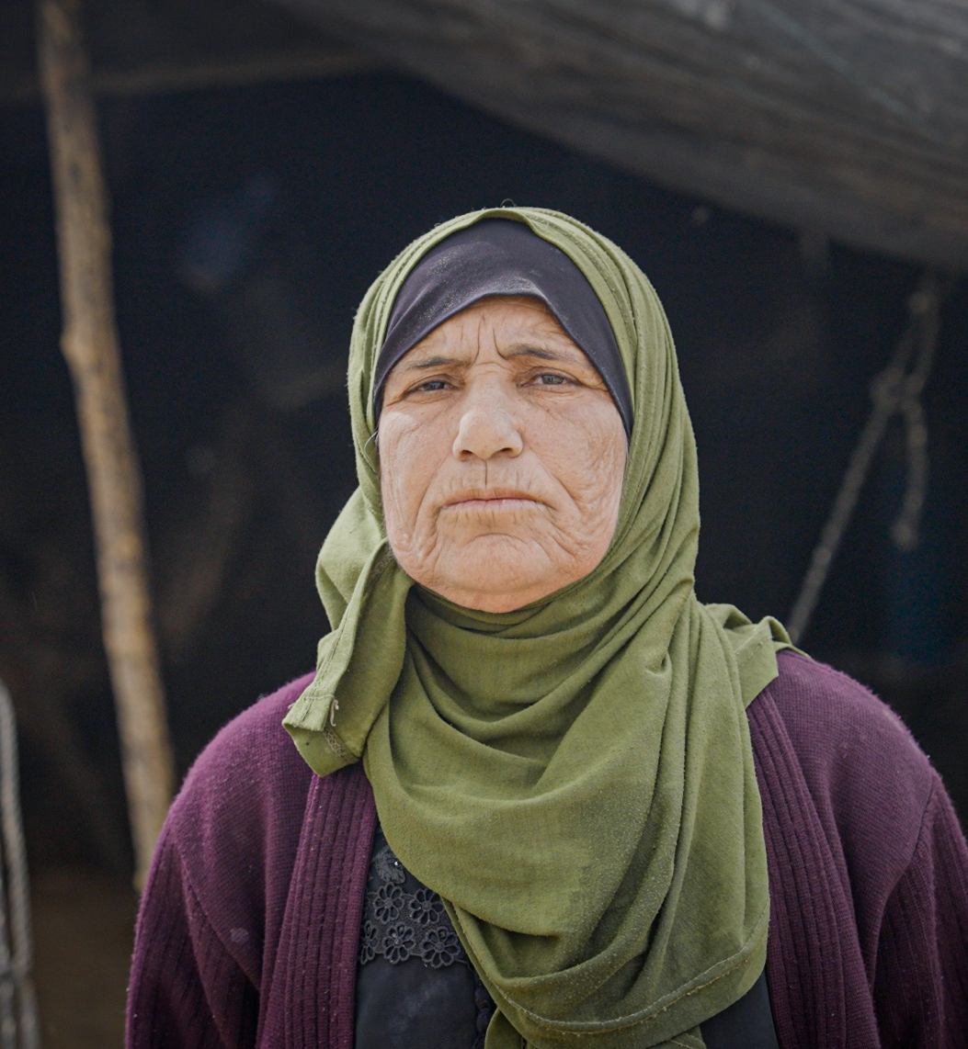
“Ze vielen ons aan, ze bedreigden ons, ze vielen de school aan en ze joegen ons weg. Ze zeiden tegen hun jongeren dat ze ons moesten neerschieten.” “Als je je probeert te verzetten tegen het geweld of de diefstal, dan ben jij ineens een terrorist. En als de politie of het leger komt, dan arresteren ze jou. Dan is het gedaan met je.”
Rasmiyya Ali Ka’abna

Slide 16

Greetings from … Eid Abu Khamis
Het Palestijnse bedoeïenendorp Khan al-Ahmar waar Eid woont ligt tussen twee illegale Israëlische nederzettingen in: Ma’ale Adumim en Kfar Adumim. Deze nederzettingen zijn niet zomaar woonplaatsen, maar ook toeristische trekpleisters. Terwijl toeristen er genieten van hun hotelkamers, en de kolonisten goed geld verdienen, leven de Palestijnen die een paar kilometer verderop wonen in constante angst.
Abu Khamis zou de toeristen die in bussen langskomen wel willen vertellen over de nijpende situatie van de dorpsbewoners. “Ze kennen de problemen van de Palestijnen niet. Als ze beide kanten van het verhaal zouden horen, zouden ze van gedachten veranderen.” Hij heeft ook een boodschap voor de CEO en alle medewerkers van Booking.com: kom hierheen. Bezoek de mensen die op dit land wonen, de eigenaren van dit land. Zie in welke omstandigheden we leven. En zie welke mensen de hotels in de nederzettingen runnen. Deze nederzettingen
hebben mij beroofd van mijn onderwijs, mijn gezondheid, mijn cultuur, mijn vrijheid en mijn werk.

Slide 17
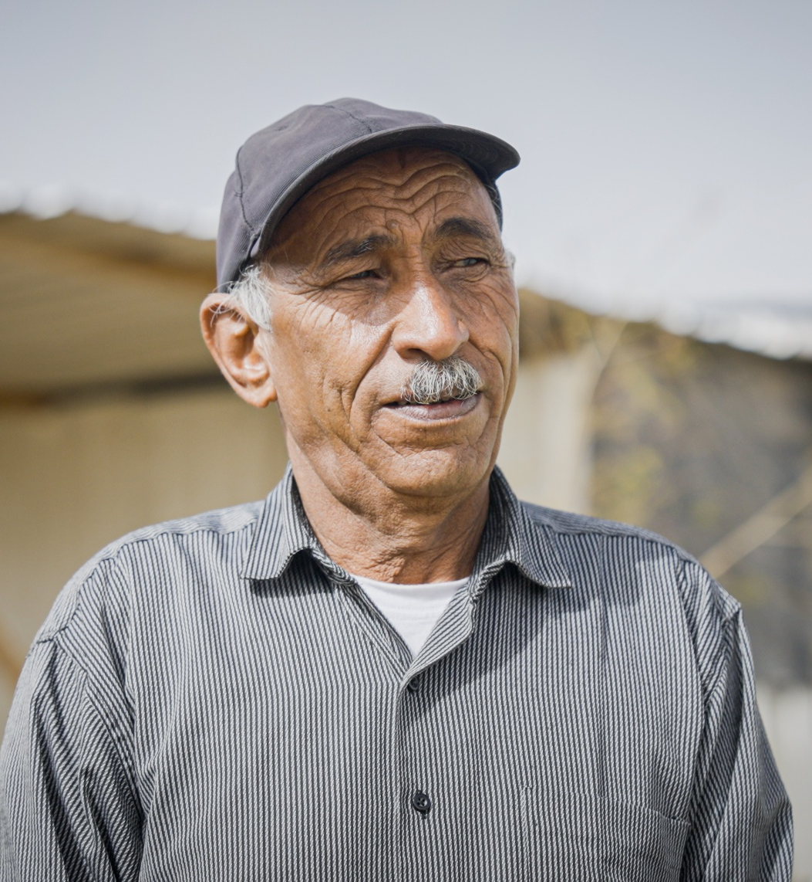
“Daar komt een groot hotel met dertig verdiepingen, met uitzicht over de hele regio.” Eid Abu Khamis, het hoofd van de dorpsraad van Khan al-Ahmar, wijst naar de bergen. “Toerisme is belangrijk voor de economie van de nederzettingen. Bovendien, als je ergens een hotelkamer kunt boeken, lijkt het op een gewone, legale plek. Maar ik, als Palestijn, mag de nederzetting Kfar Adumim niet eens in, terwijl het 800 meter hiervandaan is.”
Eid Abu Khamis

Slide 18
BOOKING.COM WAAR IS JE MOREEL KOMPAS?!
Vakantieverhuur brengt geld binnen bij de kolonisten. En het verstevigt hun aanwezigheid in het gebied. Booking.com ondersteunt het voortbestaan en de groei van nederzettingen.
Roep Booking.com op om onmiddellijk te stoppen met het aanbieden van accommodaties in illegale Israëlische nederzettingen in Bezet Palestijns Gebied.

Slide 19
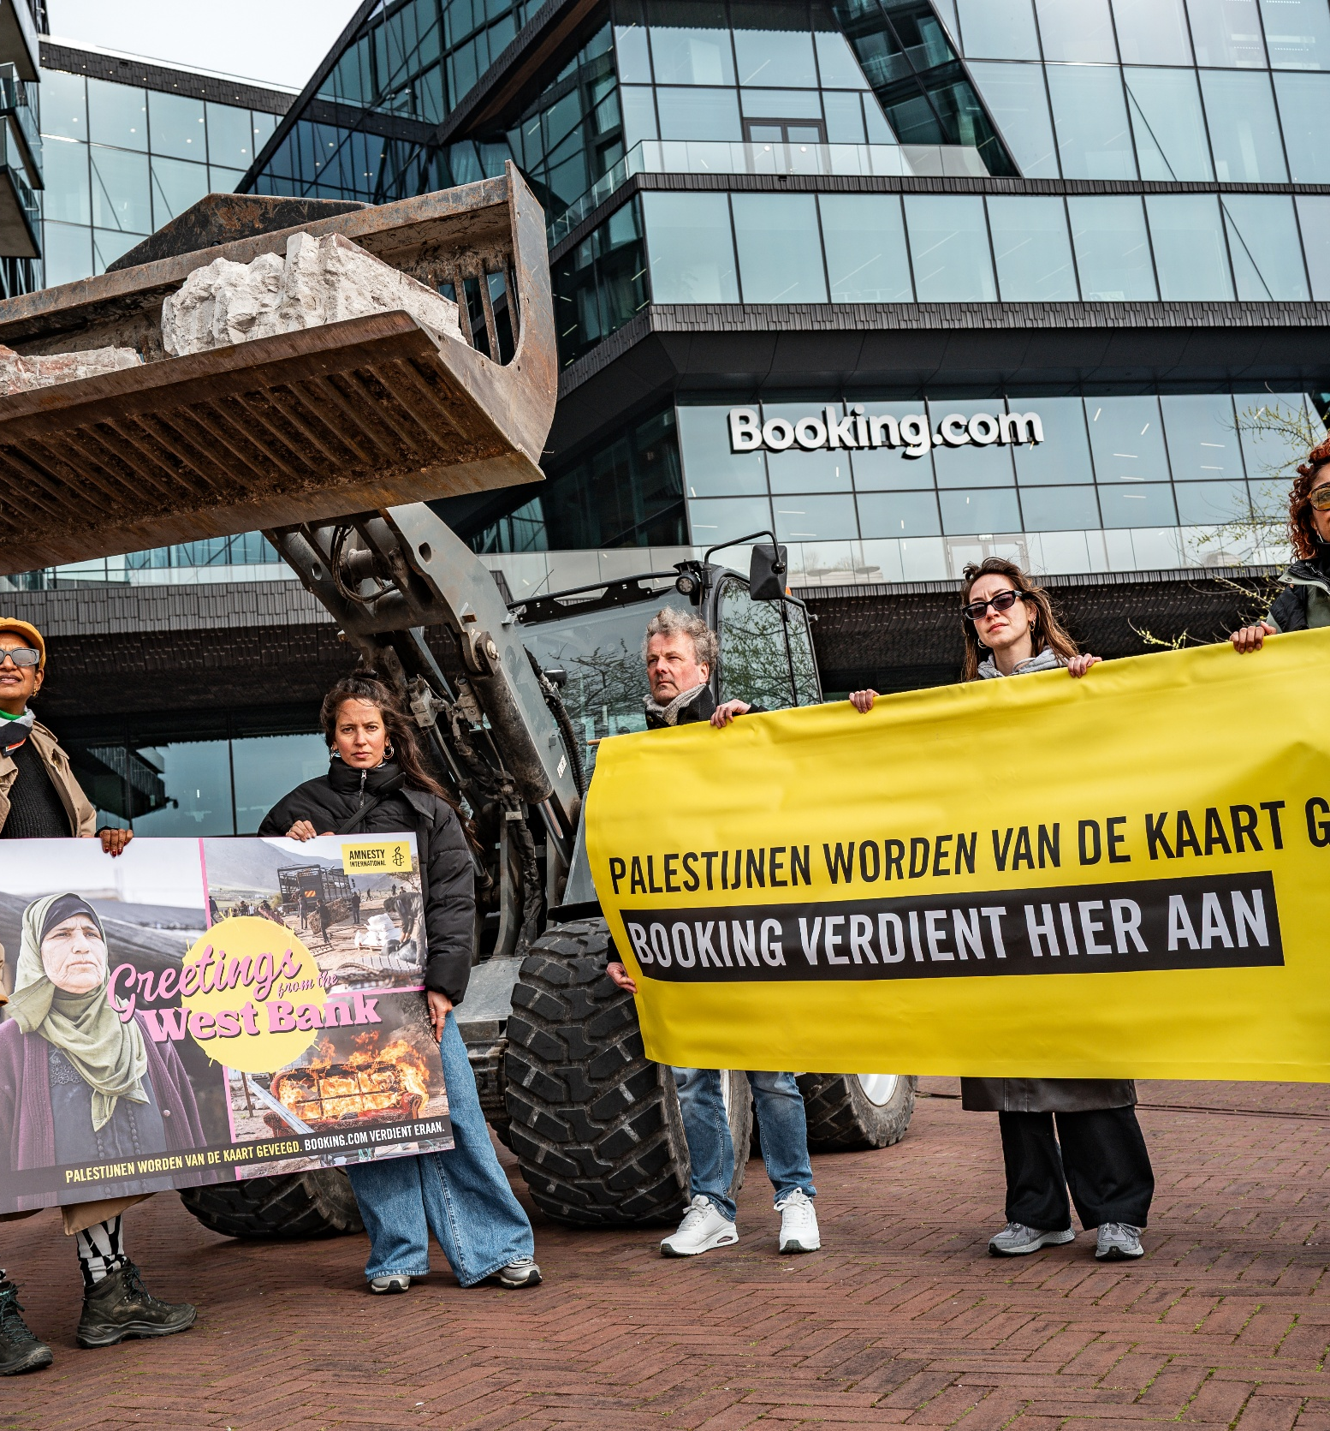
KOM IN ACTIE
Stuur een ‘groeten-kaartje’ aan de CEO van Booking.com en/of teken de petitie
Organiseer een actie/evenement om meer mensen bewust te maken van de
Illegale bezettingen
Amnesty verzamelt alle kaarten/petities en stuurt alle post naar het Booking.com kantoor

Slide 20
Samen voeren we de druk op, samen stoppen we het onrecht

